Slide 1
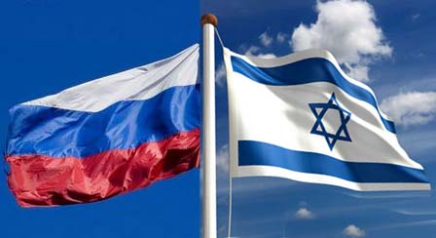
רוסיה - ישראל

Slide 2
כללי
מרחב ייחודי
קירבה אלינו - עוטף מז"ת
אין תלות באנרגיה מהמז"ת
מיעוט מוסלמי גדול (רוסיה)
פוטנציאל גדול לעלייה
יתרון יחסי – 1.2 מיליון דוברי רוסית בישראל
הדיון על המרחב - טעון, אמוציונאלי

Slide 3
רוסיה – ישראל, מורשת משותפת
מאות שנים של קשרים הדוקים
צליינים לארץ הקודש
1880: בקיסרות הרוסית חיים כ-75% מיהודי העולם
הציונות נולדה ופרחה ברוסיה
פינסקר, ביאליק, טרומפלדור
היהודים במהפכה
מרבית חברי הפוליטביורו הראשון – יהודים
יוצאי רוסיה הקימו את הישוב בא"י
ז'בוטינסקי, בן-גוריון, גולדה...
מלח"ע 2– לחימה משותפת ושחרור מחנות
הכירו ראשונים במדינת ישראל
הקרע במהלך המלחמה הקרה
העלייה ההמונית

Slide 4
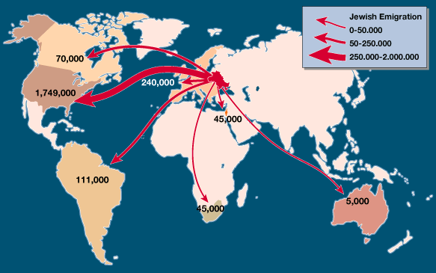
Jewish Emigration from Russia: 1880 - 1928

Slide 5
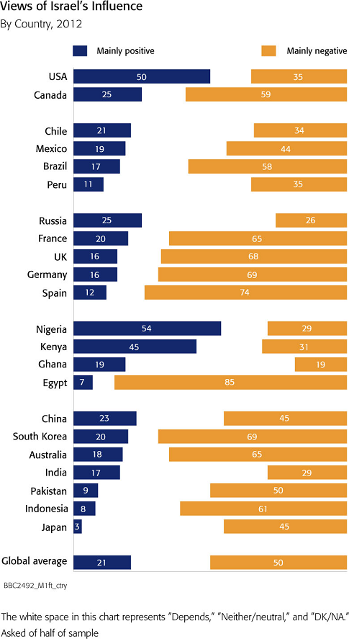
היחסים כיום אהדה בסיסית
כיום: יחס חיובי לישראל
אנטישמיות מתמעטת
דימוי חיובי
חברה מפותחת
כלכלה מפותחת
מדינה שיודעת להגן על עצמה
ייחודיות הקשר לישראל
יתרון יחסי – ישראלים דוברי רוסית
מורשת משותפת
יהודים דוברי רוסית

Slide 6
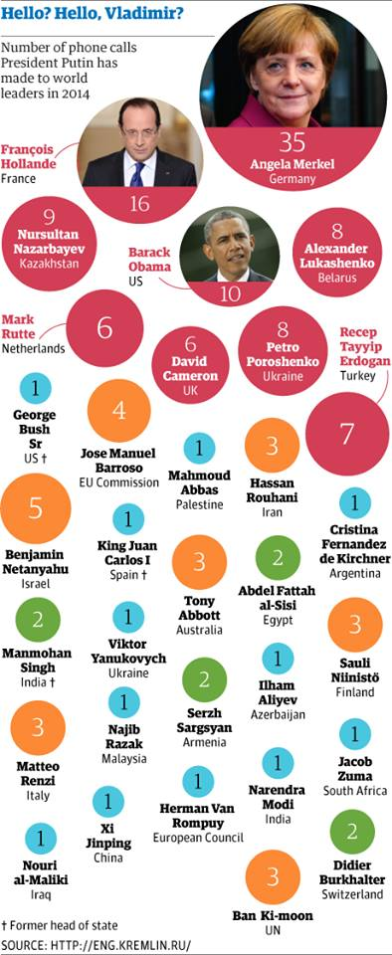
ב-2016 התקיימו 8 שיחות טלפון בין הנשיא פוטין לרה"מ נתניהו.
לפי הרוסים, נתניהו היה המנהיג עמו ניהל פוטין את מספר השיחות הרב ביותר.

Slide 7
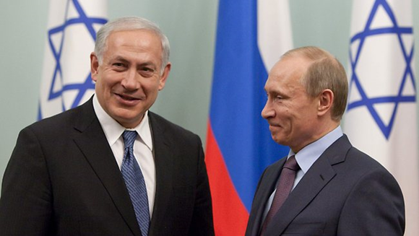
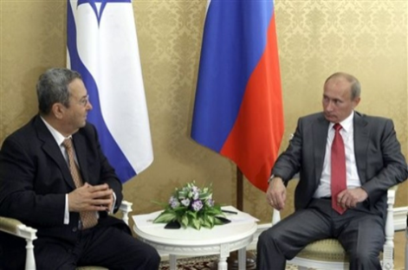
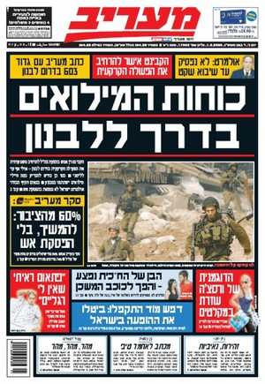
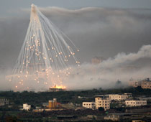
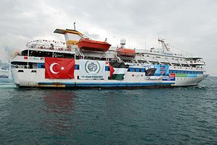
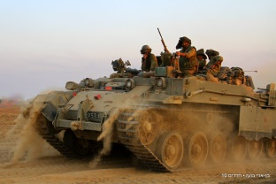
סוגיות ביטחון
קיים דיאלוג ושת"פ
נושאי איראן-גרעין
סוריה
פירוק חל"כ סורי
המעורבות הצבאית (מסתיו 15')
מכירות אמל"ח רוסי
התנהלות אחראית
מלחמת לבנון השנייה (יולי 06')
מבצע עופרת יצוקה (דצמבר 08')
המשט לעזה (מאי 10')
מבצע עמוד ענן (נובמבר 12')
מבצע צוק איתן (יולי 14')

Slide 8
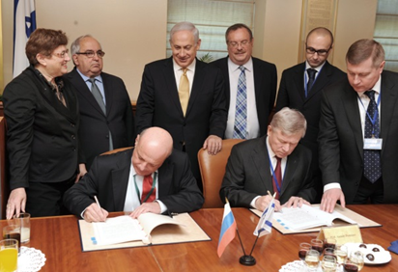
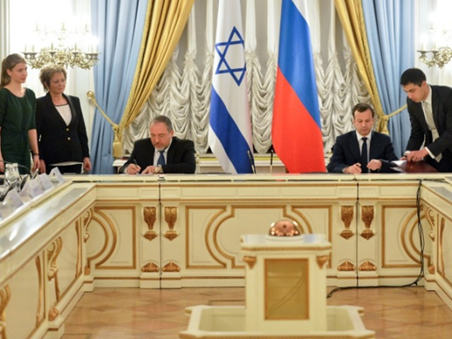
כלכלה ומדע – משקים משלימים
סחר של כ-4 מיליארד דולר [כ-3 מיליון דולר עם הרש"פ]
כ-50% מהיצוא החקלאי של תוצרת טרייה
חקלאות
תשתיות
רפואה
היי-טק
גז ואנרגיה
דוגמאות לפרויקטים
בניית מנהרה לרכבת ת"א-י"ם ע"י Metrostroy המוסקבאית
טבע: מפעל בירוסלבל

Slide 9
תיירות – ביטול הוויזות
מ-100,000 (2007) ל-600,000 (2014).
הכנסה – 2 מיליארד $
מקומות עבודה – 20,000
אין היבטים שליליים (פשיעה, זנות, סחר בנשים)
טיסות מרוסיה לישראל
כ-15 יעדים ברחבי רוסיה
כ-90 טיסות מדי שבוע -
מוסקבה, ספ"ב, קזאן, יקטרינבורג, רוסטוב, קרסנודאר, מינרלניה וודי, אירקוצק, אומסק, פרם, ניז'ני נובגורוד, אורנבורג ...
ספ"ב
מוסקבה

Slide 10
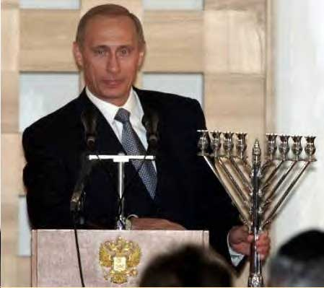
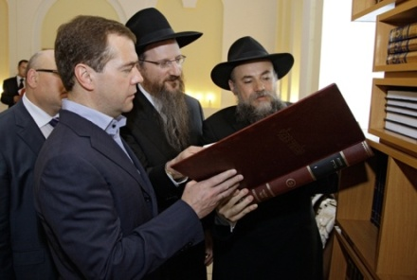
יהדות ברוסיה
אין אנטישמיות של המדינה
פילו-שמיות מחליפה בהדרגה אנטישמיות
כנסיה – עדיין בהתפתחות בהקשר זה
קהילות יהודיות פעילות בחופשיות
עלייה חופשית מחב"מ עד 50% מכלל העלייה
באליטה – שרשים יהודיים
פוטין – מפגין יחס חם ליהודים
אתגרים
המשך העלייה
חיזוק הזהות היהודית
מאבק באנטישמיות

Slide 11
יהדות ברוסיה
אין אנטישמיות של המדינה
פילו-שמיות מחליפה בהדרגה אנטישמיות
כנסיה: עדיין יש מה לעשות
קהילות יהודיות פעילות בחופשיות
עלייה חופשית מחב"מ עד 50% מכלל העלייה
באליטה – שרשים יהודיים
פוטין – מפגין יחס חם ליהודים
אתגרים
חיזוק הזהות היהודית
מאבק באנטישמיות
המשך העלייה
 | עולים מחב"מ | אחוז מכלל העולים
2003 | 12,600 | 51
2004 | 10,400 | 46
2005 | 9,500 | 41
2006 | 7,800 | 37
2007 | 6,700 | 34
2008 | 5,600 | 36
2009 | 7,000 | 42
2010 | 7,300 | 39
2011 | 7,500 | 39
2012 | 7,500 | 40
2013 | 7,600 | 40
2014 | 12,000 | 45

Slide 12
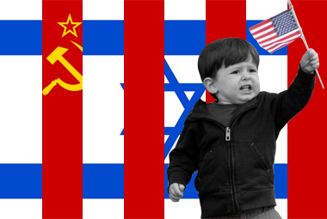
יהודים דוברי רוסית
התופעה: קהילה בעלת זהות על-לאומית (Transnational) – "נשענת על קשרים חברתיים ויונקת מהחוויות המשותפות בבריה"מ, הכרת ערך התרבות והשפה הרוסית, נטייה לאינטלקטואליות ומקצוענות והצורך להתאים ערכים, אמונות ואורחות חיים מן העבר למציאות השונה."
בריה"מ לשעבר – עד 1,500,000
ישראל – 1,200,000
ארה"ב – 800,000
גרמניה – 250,000
קנדה – 70,000
אוסטרליה – 50,000
מאפיינים
לא חלק מהארגונים הוותיקים
רצון בקשר ייחודי עם ישראל
רצון בקשר ייחודי עם יהודי חב"מ
סה"כ יהודים דוברי רוסית בעולם: עד 4 מיליון איש

Slide 13
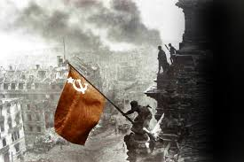
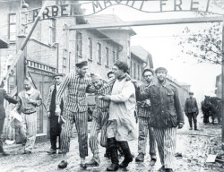
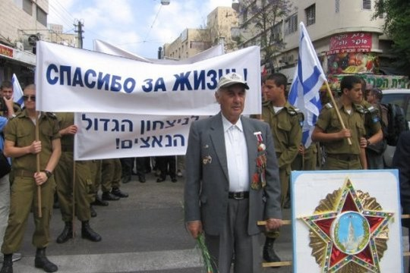
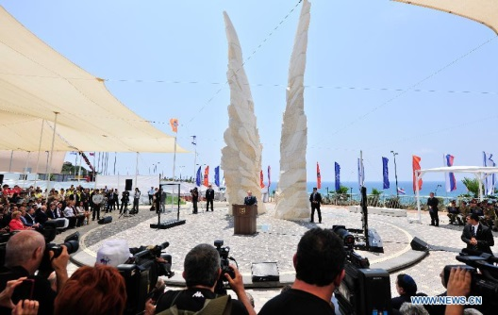
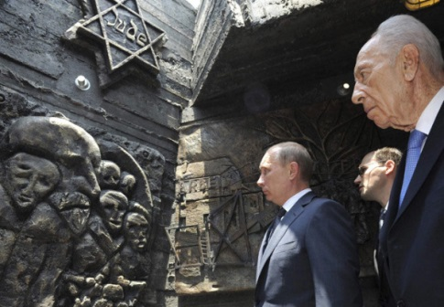
מלחמת העולם ה-2 והשואה
חיילים יהודים בצבא האדום
500,000 חיילים (כ-40% מהחיילים היהודים)
200,000 הרוגים (כ-80% מהחיילים היהודים)
הצבא היהודי הגדול מעולם
שחרור מחנות המוות
שחרור אושוויץ – 27.1.1945
כיום: התנגדות לרביזיוניזם של השואה

Slide 14
“I cannot forecast to you the action of Russia. It is a riddle wrapped in a mystery inside an enigma; but perhaps there is a key. That key is Russian national interest.” (W. Churchill, BBC Broadcast, 1.10.1939)
תודה על תשומת הלב

